Slide 1
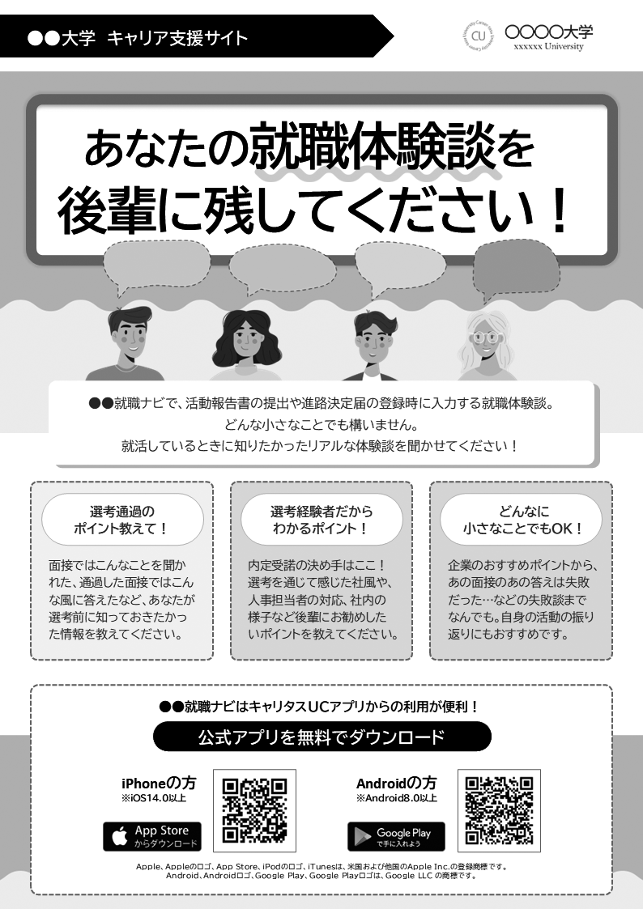
次ページのチラシをA4サイズでプリントアウトして
学生に配布してください。
【変更できる箇所】
①名称：学校名・学校で設定したキャリタスUCのサイト名に変更してください。
②ロゴ：学校ロゴを追加できます。不要な場合は削除してください。
③リード文：任意のリード文に変更可能です。
④コンテンツ：任意のタイトル・本文に変更可能です。
⑤サイト名：学校で設定したキャリタスUCのサイト名に変更してください。
※そのほかの箇所は変更できませんので、そのまま印刷してください。
①
②
③
④
⑤

Slide 2

●●大学 キャリア支援サイト
●●就職ナビで、活動報告書の提出や進路決定届の登録時に入力する就職体験談。
どんな小さなことでも構いません。
就活しているときに知りたかったリアルな体験談を聞かせてください！
選考通過の
ポイント教えて！
選考経験者だから
わかるポイント！
どんなに
小さなことでもOK！
面接ではこんなことを聞かれた、通過した面接ではこんな風に答えたなど、あなたが選考前に知っておきたかった情報を教えてください。
内定受諾の決め手はここ！選考を通じて感じた社風や、人事担当者の対応、社内の様子など後輩にお勧めしたいポイントを教えてください。
企業のおすすめポイントから、あの面接のあの答えは失敗だった…などの失敗談までなんでも。自身の活動の振り返りにもおすすめです。
●●就職ナビはキャリタスUCアプリからの利用が便利！

